Slide 1
接客・サービスマニュアル

Slide 2
■はじめに
■このマニュアルは接客時の考えと流れを理解するものです。
●細かな手順や分からない事については社員に遠慮なく質問しまししょう。
●施設オープン前・オープン後も時間がある時にこのマニュアルを見て復習を心がけましょう。
■当店はお客様に愛されるお店作りを目指しています。
●常に笑顔と感じの良い対応を心がけてください。
■当店はスタッフが安心して楽しんで働ける職場を目指します。
●お客様はもちろん、スタッフ同士もお互いを思いやりましょう。
■「マニュアル通り」にあなたの長所や個性を加えてください。
●基本的なルールは厳守しましょう。
●笑顔・元気・気配り。
あなたの個性を活かしてお客様に快適に過ごしてもらいましょう。

Slide 3
目次

Slide 4
■最低限守るべき3大ルール
■「お店が混み合っている」「まだ新人だから」といった状況は、あくまでお店側の
事情です。どのような状況下であっても、常に下記の3点は順守しましょう。
常に笑顔で明るく対応する
はっきり聞き取れるよう、滑舌の良い声で話す
どんなタイミングでも丁寧に対応する

Slide 5
■コンセプト
あああああああああああああああああああああああ
あああああああああああああああああああああああ（仮）
■美味しい料理だけではなく「おもてなしの心を大切にします。
●お客様のしてほしいことはないか？どうしたらもっと喜んでもらえるか？困っていることはないか？
を常に意識しましょう
■お客様から「また来たい！」と思っていただけることが重要です。
●自分が「また来たい！」と思えるサービスや空間づくりを心がけましょう。
■居心地の良い空間作りのために、清潔は非常に大切です。
●手の開いてる時は、極力目立たないようホールやフロント、キッチン周りの清掃に取り組みましょう。
●床に落ちているゴミは常に拾いましょう。
●使ったものはもとの場所に戻す。整理整頓を心がけましょう

Slide 6
■就業ルール
■入店時・再入店時は必ず手洗い消毒を行ってください。
■最低でも就業時間の１０分前に出勤し準備を行い。５分前にはタイムカードを打刻しホールに出てくるようにしてください。
■髪型・ネイル・アクセサリーなどは社員の指示に従ってください。
■ユニフォームは定期的に洗濯し綺麗にしてください。
■シフト調整などの為、LINEグループ参加をお願いします。
■就業中は必ずマスクを着用してください。
※スタッフ全員のルール徹底が必要です。今後ルール違反に伴いルールを厳しくする必要がないよう
みんなで気持ちよく働ける職場環境を目指しましょう。

Slide 7
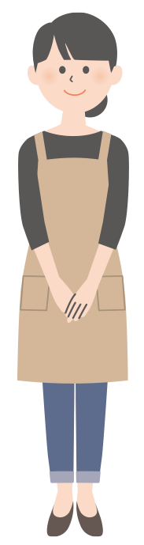
■身だしなみのルール
髪色は、黒または茶色
カラコン禁止、華美ではない化粧を行う
髪が肩につく場合は、髪ゴムを用いて後ろに一つにまとめる
イヤリング、ピアス、ネックレスは外す
(食品混入を防ぐため)
制服は、着崩さない
(制服が決まり次第、追記する)
ネイルは、クリアのみ可(ネイルストーン・スカルプ不可)
長さは、清潔感を保ち業務に支障が出ない長さ
腕時計、ブレスレッドなど禁止
靴は・・・

Slide 8
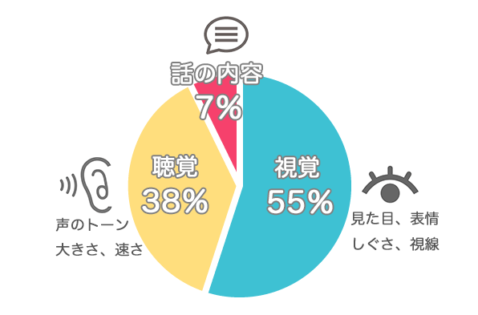
■メラビアンの法則
■メラビアンの法則とは？
メラビアンの法則は、1971年にカリフォルニア大学ロサンゼルス校の
心理学者であるアルバート・メラビアンが提唱した概念です。
「感情や気持ちを伝えるコミュニケーションをとる際、どんな情報に
基づいて印象が決定されるのか」ということを検証したもので、その
割合が示されました。
■第一印象は出会って数秒で決まる」
初対面の人について、言語、視覚、聴覚で矛盾した情報が与えられた
とき、どの要素を優先して判断しているかを調べた結果、
「視覚が55％、聴覚が38％、言語が7％」

Slide 9
1. 見た目や態度などの視覚的な部分を改善する
メラビアンの研究によれば、第一印象の半分以上が視覚的情報で決まっているということになります。
つまり、見た目や態度などは第一印象を良くするためにとても重要な要素になります。とはいえ、何か難しいこと
をする必要はありません。場にあった清潔感のある身だしなみをする（髪形・服装・爪・化粧等）
姿勢を正しくする、笑顔を意識して好意的な態度を取る、といった当たり前のことをすれば大丈夫です。
2. 話し方等の聴覚的情報を改善する
メラビアンの法則によると、聴覚的な情報が第一印象に与える影響力は4割近くあるということになります。
この場合の聴覚的情報とは、話の内容ではなくて、声のトーン等の話し方のことです。これも難しい話ではなくて
あいさつをするとか、相手の目を見て話す、笑顔で話す、ジェスチャーを交える、早口にならない、伝わりやすく
聞き取りやすいトーンで話すといったことです。
3. 話の内容に注意する
メラビアンの法則によると、初対面で何を話したかというのは1割弱しか第一印象には影響はないとしています
。確かに出会って数秒で印象が決まるのであれば、話の内容というのは一見あまり関係ないように思えます。
何度も強調した通り、第一印象はとても重要です。どんなすばらしい人でも、第一印象でつまずくと、挽回できず
にその人の良いところが伝わらず、悪い印象で終わってしまうということがありえます。
これは非常にもったいないことです。そこでメラビアンの法則を使って第一印象を意識することで、
さまざまな人とより良い関係を作っていきましょう。

Slide 10

■接客７大用語
接客七大用語とは、接客業やサービス業でお客様に対して使用する代表的な挨拶や言葉のことです。
この7つの言葉を覚えることでお客様にとってスムーズで気持ちの良い接客につながります。
い・・・いらっしゃいませ。
か・・・かしこまりました。
も・・・もうしわけございません。
お・・・お待たせいたしました。
お・・・恐れ入ります。
あ・・・ありがとうございます。
し・・・少々お待ち下さい（ませ）
※イカも大足（いかもおおあし）で覚えましょう！

Slide 11
1、いらっしゃいませ
「いらっしゃいませ」とはお客様を歓迎する、店内に迎え入れるための大変重要な言葉です。
むやみやたらにお客様の顔も見ずに言うのは×。ご来店されたお客様の方を見て、笑顔で挨拶をしましょう！
2、かしこまりました
同じ意味合いの「分かりました」「了解しました」は丁寧語です。より敬意を示すためにもお客様や目上の人には
「かしこまりました」を使うようにしましょう。
３、申し訳ございません
お客様からクレームがあった場合やご迷惑をお掛けしたときは丁寧な言葉で対応しましょう。
よく「すみません」というフレーズを使いがちですが、丁寧さに欠けていると判断されるので避けるように
しましょう。謝罪をする際は「申し訳ございません」と真摯に対応することが大切です。
4、お待たせいたしました
お待たせしてしまった場合は、「お待たせいたしました」と声をかけるようにしましょう。
待たせた時間が短い場合でも、お客様が気持ちよくお買い物をするためにこの言葉はきちんと伝えるべきです。

Slide 12
5、恐れ入ります
「ありがとうございます」の代わりに感謝を伝える意味です。この言葉には「感謝」の他に「恐縮」という意味
も込められいます。お客様に何か聞きたい時や手間を取らせてしまう場合、何か頼み事をしたい時などにク
ッション言葉として活用する事が出来ます。
6、ありがとうございます
接客の基本フレーズです。お客様が商品を購入された時やお店を出ていくときは、感謝の気持ちを込めて
「ありがとうございます」と伝えるようにしましょう。スタッフ同士で頼み事をした場合も、御礼はきちん
と伝えるようにしてくださいね！
7、少々お待ちください
お客様をお待たせしてしまう時に使う言葉です。フィッテングやお会計時に、この言葉を言うか言わないかで
お客様の印象は変わります。「少々お待ちいただいてもよろしいでしょうか」や
「少々お待ちくださいませ」にするとより丁寧に聞こえますよ。

Slide 13
■間違いやすい接客用語・敬語
～のほう
比較対象がないものには「～のほう」は使用しません。
×こちらの方ほうでよろしいでしょうか。
○こちらでよろしいでしょうか。
よろしかったでしょうか
確認することは現在の出来事であり、過去形である必要はないです。
×よろしかったでしょうか。
○よろしいでしょうか。
～になります
「なる」はAがBに変化することを表します。変化しないものに対しては使用するのは間違いです。
×「ご試着室はこちらになります」
○「ご試着室はこちらでございます」
～からお預かりします
物を受け取る際は、「～をお預かりします」と言います。
×「1万円からお預かりします」
○「1万円、お預かりします」

Slide 14
なるほどですね
なるほどは、「なるほど」「そうですね」が混ざった言葉です。
×なるほどですね
○おっしゃる通りです／はい
とんでもございません
途方もない、意外という意味の「とんでもない」。この丁寧な表現として使われているのが
「とんでもございません」ですが、この言葉は今では一般化が進んでいますが、後から許容された言葉です。
人によっては、間違った使い方と感じる場合もあるので、安易に使用しない方が良いでしょう。
×とんでもございません
○恐れ入ります
すみません
失敗をした時や迷惑をかけた時に詫びる言葉の丁寧な言い回しとしてよく使われていますが接客時には使用しません。
×すみません
○申し訳ございません／失礼いたしました

Slide 15
■カフェの接客でよくあるNG敬語
間違っている敬語 | 正しい敬語
店内でお召し上がりですか？ | 店内で召し上がりますか？
こちらに座って、お待ちください | こちらにお掛けになって、お待ちいただけますか？
よろしかったでしょうか？ | よろしいでしょうか？
こちらがメニューになります | こちらがメニューでございます
ホットとアイスどちらにいたしますか？ | ホットとアイスどちらになさいますか？
○○の方をお持ちしました | ○○をお持ちしました
料理の方は全て揃いましたでしょうか？ | ご注文の品は全て揃いましたでしょうか？
おタバコのほうはお吸いになりますか？ | おタバコはお吸いになりますか？
こちらのレジへどうぞ | こちらのレジで承ります
◯◯円からお預かりします | ◯◯円お預かりします
◯◯円、ちょうどお預かりします | ○○円、ちょうどいただきます
すみません | 申し訳ありません／失礼しました
とんでもございません | 恐れ入ります
トイレは右手になります | トイレは右手にございます

Slide 16
■お客様が不快に感じるNG言動・態度
うっかり無意識にやってしまいがちなのが、お客様に不快感を与える対応です。
中でも下記のようなNG例は、たった一度のミスでクレームに発展する傾向が見られます。
■NG言動・態度
不潔な身なり
髪の毛や髭を素手で触っている
声が小さくて、何を言っているのか聞き取れない
質問に対して否定的な回答をする（できません／わかりません）
お客さまの言葉を修正する（お水→チェイサー／トイレ→お手洗い）
スタッフだけでおしゃべりしていて、手を挙げても気づかない
待機時に柱や壁に寄りかかる、腕組みをする
お客様が席を立った途端、お見送りもせずに片づけ始める
思想や好みに関わる話題に引き込む（政党／宗教／球団など）

Slide 17
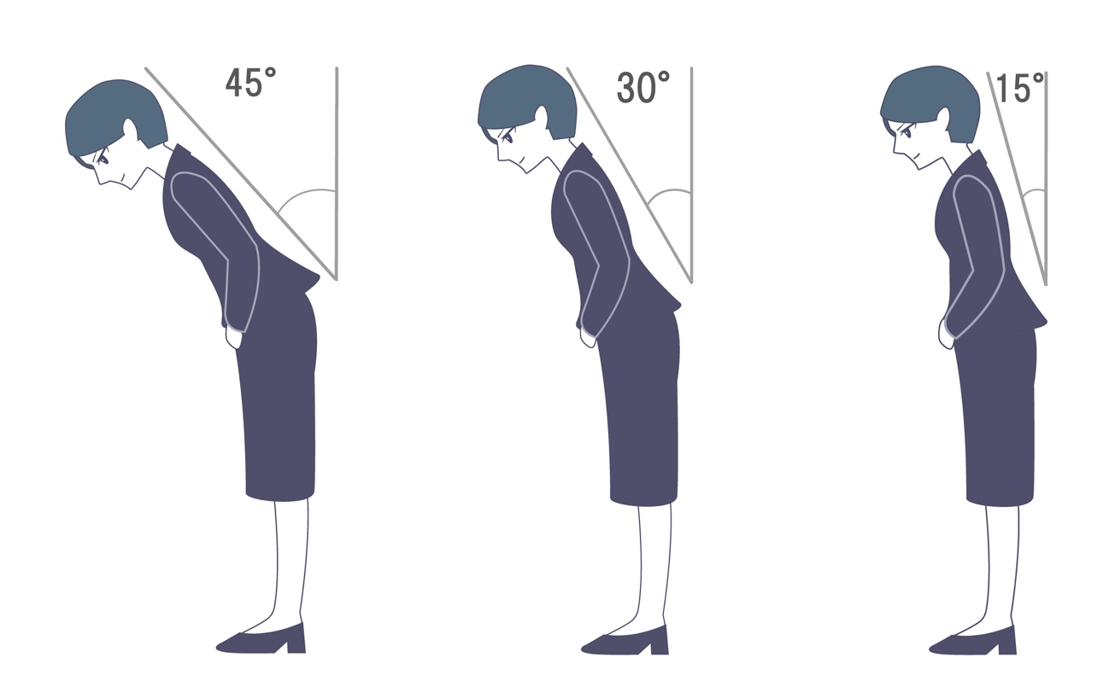
■正しいお辞儀
■挨拶の基本形は3種類あり、カフェではシーンごと
に使い分ける必要があります。
シーン別の正しいお辞儀
謝罪／クレーム対応：45度
お出迎え／お見送り：30度
接客時：15度
お辞儀の仕方
手を前に組む
お客様の目を見ながら、セリフと共に上体を倒し始める
言い終わる前に、ゆっくりと下を向く
※ただし、当施設でのコンセプトでは30度のお辞儀をした場合、お客様に堅苦しすぎる印象を与えるため、
謝罪時を除く全てのシーンを15度のお辞儀で統一します。

Slide 18
■事前準備
■お客様の対応だけでなく、事前準備もカフェが提供するサービスの一部です。
何より重要なのは「清潔感」！開店前の清掃やテーブルセッティングはもちろん、身だしなみにも気をつけましょう。
●清掃やテーブルセッティングのポイント
店内だけでなく、玄関先のスペースも清掃する
お客様から見えるカウンターの内部も整理整頓する
清潔なテーブルクロスやランチョンマットだけを使用する
紙ナプキンは十分な量を補充し、揃えて配置する
●身だしなみマナーのポイント
毎日クリーニング済みのユニフォームに着替える
厚化粧、香水の付け過ぎは厳禁
爪の伸ばし過ぎ、派手なマニキュアは避ける
髪の毛が料理に混入しないよう、ヘアスタイルはすっきりと束ねる

Slide 19
■サービスの流れ
■サービス全体の流れ
来店→注文→お会計→提供→退店
■来店
●いらっしゃいませ！と笑顔で元気に挨拶しましょう。
・第一印象は非常に大切です。この時の対応でお店の印象の７割が決まります。
・混雑時には忙しさのあまり笑顔も挨拶も適当になりがちです。どんな時も意識を忘れないようにしましょう。
■注文
●お客様のご注文ごとに復唱をしましょう。
・お客様「〇〇ひとつ」スタッフ「はい。〇〇をおひとつ」
・マスク越しでは声が届きずらくなります。大きな声で発声しましょう。
●ご注文がおわったら、再度注文確認をしましょう。
・「ご注文を繰り返させていただきます。〇〇おひとつ。〇〇おふたつ。以上でよろしいでしょうか。
・「おすすめは？」と聞かれることがあるので、入店時に社員に確認したり実際に自身で食べてみて自分なりの
おすすめ商品を見つけておきましょう
・営業後半には品切れ商品が出ることもあります。事前に把握し、ご注文時に「申し訳ございません。そちらの商品は
ただ今品切れしております。」と対応しましょう。

Slide 20
■お会計
●合計点数と合計金額をお伝えいたします。
・「お会計が△点で、□□□円でございます」
●レジを打ち込む
●お金を受け取りレジに投入する。
・「■■■円お預かりいたします。～～～円のお返しとレシートでございます。」
●おつりは先にお札をお渡しし、小銭は後から渡します。
・「お先に〇〇千円お返しします。残り、〇〇円お返しします」
■その他のお会計
クレジットカード VISA・JCB・AMEX・DCの一括払い
電子マネー PAYPAY・その他交通系 ●レシートの渡し忘れに注意
■領収書の発行
記載事項１ 日付
記載事項２ 宛名は上様、もしくはお客様におうかがいしたお名前
「宛名はいかがいたしましょうか。」
記載事項３ 金額(例：￥７５００ー)
記載事項４ 但し書き
飲食店の場合は一般的に『お食事代として』と書きます。

Slide 21
■提供
●その料理に添える物(スプーンやフォーク・ストローなど等)
●熱いものは熱いうちに。冷たいものは冷たいうちに。
素早くお出しできるように心がけましょう。
●提供する時にその料理の説明・食べ方などを添えるとGOOD！
・お客さまの料理の期待を膨らませ、満足度を高めることが出来ます。
また「お熱いのでお気を付けください」など注意喚起も必要です。
・提供する際には返却口へトレイは返却してもらうようにご案内を忘れないように。
■退店
●トレイを返却口にお返しするお客様へ挨拶を行いますしょう。
・返却口へトレイを返し終え、退店の素振りを見せるお客様へは必ず
「ありがとうございました。またおこしくださいませ。」の挨拶をおこないましょう。
●手が空いた時には次のお客様が気持ちよくご利用できるようにバッシングを行いましょう。
・バッシングはお客様が退店されたのを確認してから行います。
・お客様のお忘れ物がないか確認しましょう。
・テーブルの拭き上げは仕上げに殺菌アルコールを使用してください。
・テーブルの下や椅子なども汚れやゴミがないかチェックしましょう。

Slide 22
■実際に皆さんでシュミレーションを行いましょう！
ここはこちらで作成します。

Slide 23
■サービスの流れ〜まとめ
●メニューの作り方や機械の操作、細かい点は実際の営業の中で習得し慣れて行きましょう。
●なによりお客様に対し心地よいサービスをする事が大切です。
●まずはできるだけ失敗を減らしていけるように取り組んでください。

Slide 24
■電話対応
■電話応対の基本
●いつもの声より、ちょっと高めの声で対応
●しゃべり言葉ではなく、ビジネスマナーに則った言葉遣いをする
(例)できません→いたしかねます よろしかったでしょうか→よろしいですか
●聞き手に筆記用具、他方の手で受話器を持つ
●メモを取りながら復唱する
●確認のために最後に再度復唱する
●相手が電話を切ってからこちらの電話を切る
●受話器を置いて電話を切るのではなく、フックを指で押して電話を切る

Slide 25
電話応対業務フローチャート(基本)
電話をとって名乗る
お電話ありがとうございます。
café&studio KURUMERU「自分の名前」です。
＊3コール以上の場合は「大変お待たせいたしました」を付け加える
担当者に取り次ぐ
お疲れ様です。
店長に代わります。
店長、× ×様からお電話です。
担当者がいる
お客様
業者及び内部関係者
担当者がいない
自分で対応できる
自分で対応できない、わからない
以下の3つで対応
用件を確認する
責任者に代わる
パターン①：折り返し電話が欲しい
担当者はいつ戻ってくるのかを確認する
→相手先のお名前とお電話番号を確認
パターン②：またかけ直す
念のためもう1度お名前を
伺ってよろしいですか？
用件をメモに記入して
特定の場所にメモを貼り付ける
パターン③：伝言を頼まれた
伝言内容を必ず復唱してメモを取り
担当者に直接渡す
解決できた
責任者がいる
責任者がいない
店長に報告
責任者に対応依頼
一旦保留にし折電することを伝える
まず、内容をしっかり聞く(メモを必ず取る)
お相手のお名前及び連絡先を伺う。
折り返しの時間を明確認する
(例)30分以内に折り返しお電話いたします。
最後に再度。
相手先のお名前、電話番号を確認し
◯時までにおり返し電話することを伝え
電話を置く。
対応終了
すぐに責任者と連絡を取り対応を依頼

Slide 26
■実際に皆さんでシュミレーションを行いましょう！
ここはこちらで作成します。

Slide 27
■その他の注意事項
■待機中の注意点
●極力お客様に呼ばれる前にこちらからお声がけしましょう。
●待機中、髪や顔を触ったり、何かにもたれたりしないように
常にお客様から「見られている」という意識を持ってください。
■その他の注意点
●挨拶やお声がけはお客様に
●トラブルやクレーム（ご指摘）があった場合はすぐに社員に報告してください。
●手の空いた時間は店内・店外の清掃に努めてください。
■接客以外の業務
●ドリンクの補充。賞味期限のチェック
●ホワイトボード・連絡事項の確認
●おしぼり・箸の補充
●トイレのチェック（最低一時間に一回）
●床・玄関周りのゴミを拾う
●空調管理。暑すぎたり寒すぎたりしていないか？
●ゴミ箱がいっぱいになっていれば回収する。
●洗い物をする。

